Slide 1
Характеристики QoS
в пакетных сетях

Slide 2
КАЧЕСТВО ОБСЛУЖИВАНИЯ
QoS (Quality of Servers) рассматривается как
«суммарный эффект рабочих характеристик
обслуживания, который определяет степень
удовлетворенности пользователя этой службой»
(E.800)
Задача: обеспечить заданное качество обслуживания
в сквозном соединении (end-to-end) для различных видов
трафика.
Условие: заданное качество обслуживания должны
поддерживать все сетевые устройства на всем
сквозном соединении.

Slide 3
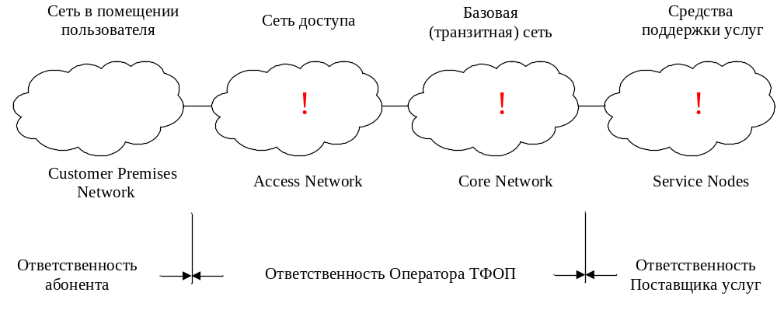
Модель сети, предложенная МСЭ

Slide 4
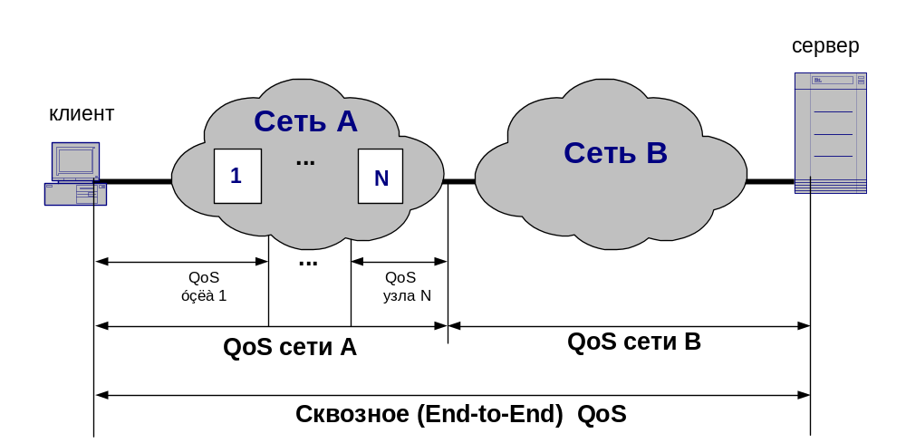
Эталонная модель сквозного QoS

Slide 5
Характеристики QoS (Y.1540)
Задержки и джиттер* задержки
Величина потерь
Производительность сети
Надежность сетевых элементов
G.1000 – определяет структуру связей между рабочими характеристиками QoS.
* джиттер задержки – отклонение значений задержки от заданной величины

Slide 6
Показатели качества обслуживания, учитываемые при передаче мультимедийного трафика, и механизмы их формирования
Влияние сети
Влияние оконечного
устройства
ЗАДЕРЖКИ
Задержка
распространения
Алгоритм
кодирования/декодирования
Механизм пакетизации
Очереди в узлах
Задержка джиттер-буфера
Алгоритм
нивелирования потерь
Показатели QoS
Механизмы медленного
старта и квитирования
ПОТЕРИ
Перегрузки в узлах
Превышение допустимой
задержки
Ошибки в канале

Slide 7
SLA – Service Level Agreement (соглашение о качестве предоставляемых услуг)
Основная цель SLA – оговорить зону доступных действий пользователя.
Предмет соглашения:
  Характеристики качества обслуживания на транспортной сети (пропускная способность участка сети, допустимый объем пульсации трафика, средняя и максимальная величина задержки пользовательских пакетов, максимальный процент потерь, коэффициент готовности и т.д.).
  Степень важности каждой характеристики.
  Биллинговые данные.

Slide 8
Классы QoS и соответствующие им приложения (Y.1541)
Класс 0: Приложения реального времени, чувствительные к джиттеру, характеризуемые высоким уровнем интерактивности (VoIP, видеоконференции)
Класс 1: Приложения реального времени, чувствительные к джиттеру, интерактивные (VoIP, видеоконференции)
Класс 2: Транзакции данных, характеризуемые высоким уровнем интерактивности (например, сигнализация)
Класс 3: Транзакции данных, интерактивные приложения
Класс 4: Приложения, допускающие низкий уровень потерь (короткие транзакции, массивы данных, потоковое видео)
Класс 5: Традиционные применения сетей IP

Slide 9
Нормы на параметры доставки пакетов IP с разделением по классам обслуживания, модель ITU-T
Сетевые характеристики | Классы QoS
 | 0 | 1 | 2 | 3 | 4 | 5
Задержка доставки пакета IP, IPTD | 100 мс | 400 мс | 100 мс | 400 мс | 1 с | Н
Вариация задержки пакета IP,IPDV | 50 мс | 50 мс | Н | Н | Н | Н
Коэффициент потери пакетов IP, IPLR | 1х10-³ | 1х10-³ | 1х10-³ | 1х10-³ | 1х10-³ | Н
Коэффициент ошибок пакетов IP, IPER | 1х10-⁴ | 1х10-⁴ | 1х10-⁴ | 1х10-⁴ | 1х10-⁴ | Н
Примечание. Н - не нормировано. Значения параметров представляют собой верхние
границы для средних задержек, джиттера, потерь и ошибок пакетов.

Slide 10
Коэффициенты готовности и значения времени простоя оборудования
Коэффициент готовности | Время простоя
0,99 “две девятки” | 3,7 дней в год
0,999 “три девятки” | 9 часов в год
0,9999 “четыре девятки” | 53 минуты в год
0,99999 “пять девяток” | 5,5 минут в год
0,999999 “шесть девяток” | 30 секунд в год

Slide 11
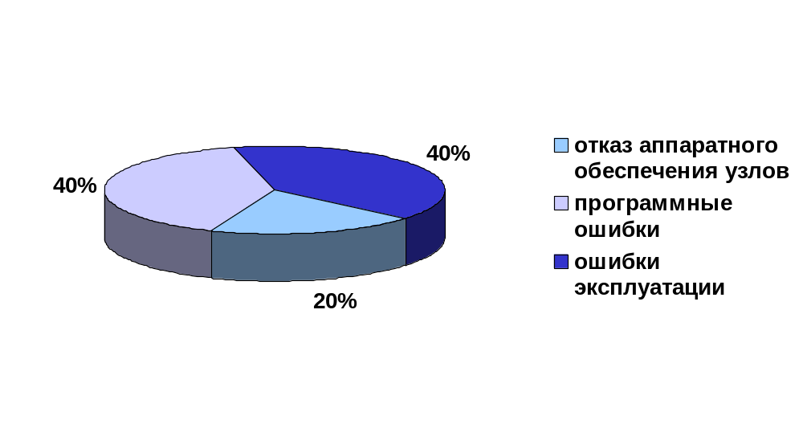
Причины системной ненадежности
Источник: Gartner Group

Slide 12
Причины отказов в IP-сетях
Злой умысел 2%
7% Оборудование на территории заказчика
Неизвестные причины 2%
Перегрузки 5%
  Проектирование сетей
36% Процессы в маршрутизаторах
  Модификация АО/ПО
  Ошибки конфигурации
MPLS
“Мягкий” режим модификации
Физические линии 27%
  Резервирование
21% Отказы маршрутизаторов
  Отказы АО
  Качество ПО
Географическое резервирование
Быстрое восстановление
Избыточность ПО
Кг = 99.999 для АО
Источник: University of Michigan

Slide 13
Службы QoS
Best effort – обработка информации как можно быстрее, но без дополнительных усилий (FIFO, drop tail)
Мягкий QoS – сервис с предпочтениями. Приоритетное обслуживание, значения параметров QoS зависят от характеристик трафика.
Жесткий QoS – гарантированный сервис. Основан на предварительном резервировании ресурсов для каждого потока.

Slide 14
Логические плоскости механизмов QoS
Контрольная
плоскость
Плоскость
данных
Плоскость
менеджмента
Управление
допустимостью
соединения
QoS-маршрутизация
Резервирование
ресурсов
Предотвращение
перегрузок
Управление буфером
Классификация
трафика
Маркировка пакетов
Управление
характеристиками
трафика
Организация и
планирование
очередей
Измерения
Восстановление
трафика
Соглашение
об уровне
обслуживания

Slide 15
Базовая архитектура службы QoS
Средства QoS узла
Протоколы
QoS-сигнализации
Централизованная
политика
Механизмы
обслуживания
очередей
Резервирование
ресурсов
AF-phb
Приоритет
Механизмы
профилирования
трафика
EF-phb
QoS-маршрутизация

Slide 16
Механизмы QoS
(маркировка
классификация трафика,
профилирование трафика
шейпинг трафика
обслуживание очередей,
управление перегрузкой,
управление полосой пропускания)

Slide 17
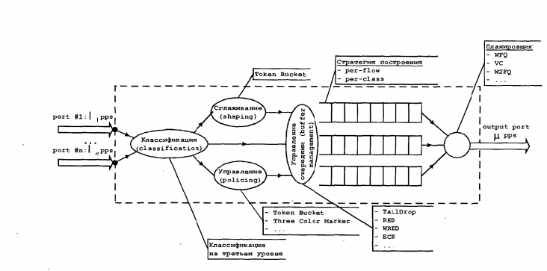

Slide 18
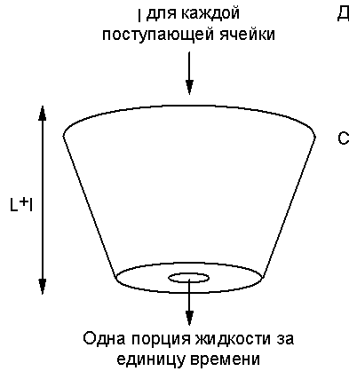
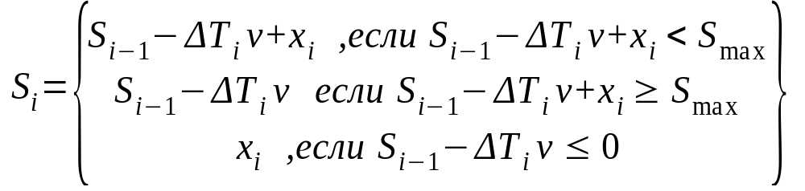
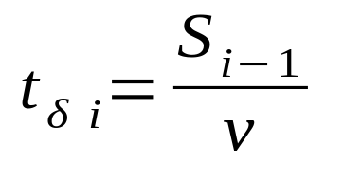
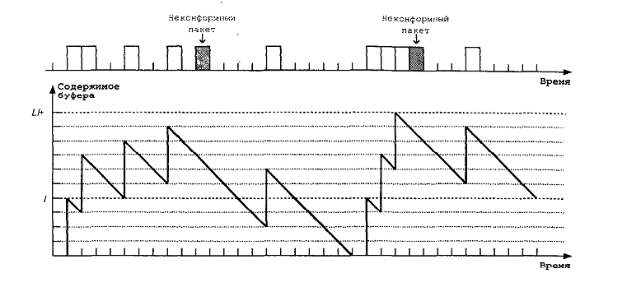
Leaky Bucket
,
,

Slide 19
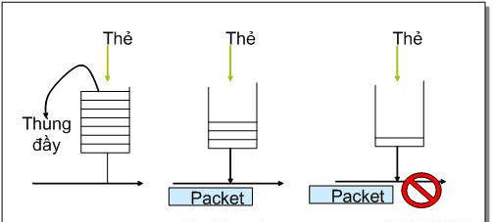
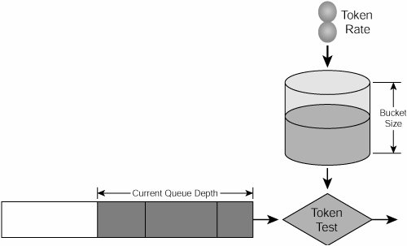
Token basket
,
,

Slide 20
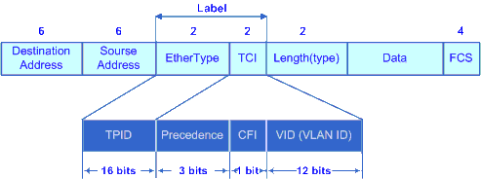
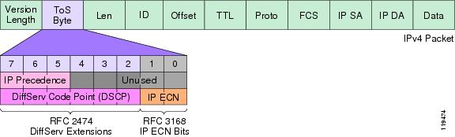
Метки

Slide 21
Механизмы обслуживания очередей
FIFO (First In First Out) – без использования дополнительных возможностей, используется в best effort
PQ (Priority Queuing) – приоритетные очереди,
RR(Round Robin ‑ Циклический алгоритм
WFQ (Weighting Fair Queuing) –взвешенное справедливое обслуживание

Slide 22
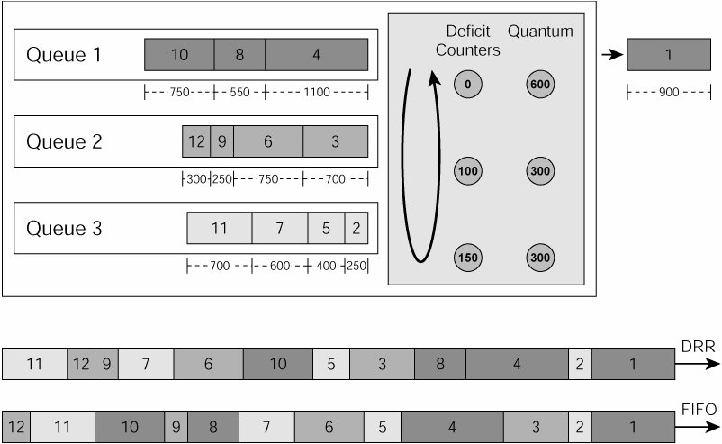

Slide 23
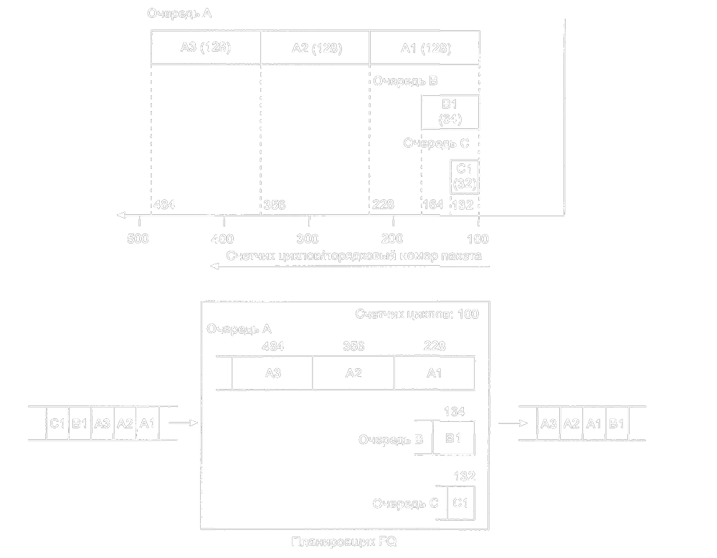
FQ

Slide 24


WEQ

Slide 25
Механизмы профилирования трафика
Drop tail – отбрасывание хвоста: отбрасываются все пакеты, заставшие буфер полным. Используется в best effort.
RED – случайное раннее обнаружение: при угрозе перегрузки пакеты из буфера отбрасываются с ненулевой вероятностью.
Дырявое ведро – отбрасываются пакеты, не обслужившиеся за установленный период.
Корзина маркеров (токенов) – дозирование трафика с целью уменьшения неравномерности продвижения пакетов

Slide 26
Управление потоками
Прерывание передачи: при перегрузке передача пакетов источниками трафика прерывается на случайный интервал времени, затем возобновляется с той же интенсивностью.
Использование динамического окна: размер окна (количество пакетов, посылаемых источником за период) изменяется в зависимости от загрузки буфера.
Медленный старт: в случае перегрузки источники трафика прекращают передачу, затем посылают пакеты, постепенно увеличивая размер окна.

Slide 27
Модели обеспечения качества обслуживания в сетях IP
Модель предоставления интегрированных услуг (IntServ)
RFC-2205, 1994-1997 г.
Модель предоставления дифференцированных услуг (DiffServ)
RFC 2475, 1998 г.
MPLS (Multi-Protocol Label Switching)

Slide 28
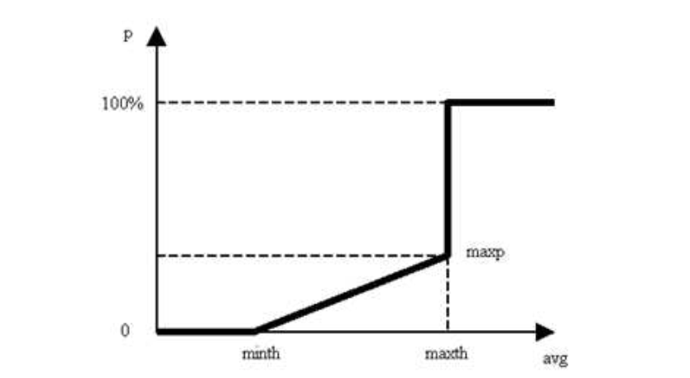

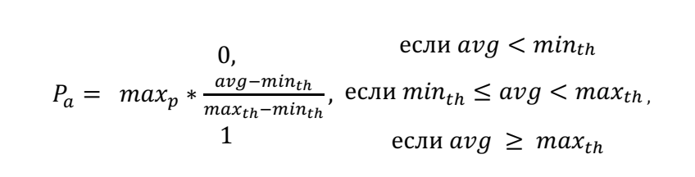

Slide 29
Интегрированные услуги
IntServ
Разработана IETF, 1994-1997 г.
RFC 2205, RFC 2210, RFC 2211, RFC 2212
Цель: предоставление приложениям возможности запрашивать сквозные требования у ресурсам.
Недостатки: проблемы масштабирования.
Основной механизм: протокол резервирования ресурсов RSVP, в узлах используется WFQ.

Slide 30
RSVP –
Resourse Reservation Protocol
Протокол резервирования ресурсов. Позволяет посылать в сеть информацию о требованиях QoS для каждого потока. Работает совместно с IP.
Резервирование проводится по адресу получателя. В случает отказа маршрута резервирование происходит заново.
Работает с двумя видами сообщений:
  PATH: запрос на резервирование. Содержит:
    скорость передачи данных;
    максимально допустимый размер пульсации трафика.
  RESV: запрос резервирования. Содержит:
    скорость передачи данных;
    максимально допустимый размер пульсации трафика.
    QoS

Slide 31
RSVP — протокол резервирования сетевых ресурсов (Resource ReSerVation Protocol) (RFC 2205).
С целью сообщения маршрутизаторам сети потребностей конечных узлов по качеству обслуживания потоков используется дополнительный протокол — RSVP.
Работает он следующим образом: узел-источник до передачи данных, требующих определённого нестандартного качества обслуживания (например, постоянной полосы пропускания для передачи видеоинформации), посылает по сети специальное сообщение в формате протокола RSVP. Это сообщение о пути (path message) содержит данные о типе передаваемой информации и требуемой пропускной способности. Оно передаётся между маршрутизаторами по всему пути от узла-отправителя до адреса назначения, при этом определяется последовательность маршрутизаторов, в которых необходимо зарезервировать определённую полосу пропускания.
Маршрутизатор, получив такое сообщение, проверяет свои ресурсы с целью определения возможности выделения требуемой пропускной способности. При её отсутствии маршрутизатор запрос отвергает. Если требуемая пропускная способность достижима, то маршрутизатор настраивает алгоритм обработки пакетов таким образом, чтобы указанному потоку всегда предоставлялась требуемая пропускная способность, а затем передаёт сообщение следующему маршрутизатору вдоль пути. В результате, по всему пути от узла-отправителя до адреса назначения резервируется необходимая пропускная способность с целью обеспечения запрашиваемого качества обслуживания.

Slide 32

Организация RSVP-пути
B
PATH A
PATH B
RESV B,A
D
A
RESV C,B, A
RESV D,C,B,A
PATH C
C

Slide 33










ACCEPT
C
C
REFUSE
B
B
CONNECT (A)
CONNECT(B)
ACCEPT
A
A
CONNECT (C)
CONNECT (A,B)
Set FlowSpec
Update FlowSpec. Lower QoS!
10mbit
CONNECT(A,B,C)
Source
2mbit
Source
Notes:
Homogenous
CONNECT message to many receivers may be fragmented, restricted by the network MTU. Incurs even more protocol overhead. If there are many receivers.

Slide 34




128kbps
RESV
3mbit
C
Accept, Merge
128kbps
Accept
RESV
B
3mbit
Refuse
10mbit
10mbit
10mbit
Accept
ERROR
Accept
RESV
A
10mbit
10mbit
10mbit
Accept
Source

Slide 35
Процесс резервирования пути
Узел-отправитель посылает запрос PATH как обычный пакет.
Каждый маршрутизатор прописывает в своей памяти адрес предыдущего и посылает свой адрес в PATH-запросе.
Получатель в ответ на PATH генерирует RESV и отправляет по прописанному в PATH пути. Т.о. резервирование происходит в обратном порядке, от получателя к отправителю.
Маршрутизаторы обрабатывают RESV-запросы, пытаясь предоставить требуемые ресурсы. В случае невозможности предоставления ресурсов резервирование начинается сначала.
Путь считается установленным, когда отправитель получает RESV. После этого начинается сеанс.

Slide 36
Дифференцированные услуги DiffServ
Разработана IETF, 1998 г.
RFC 1349, RFC 2475, RFC 2597, RFC 2598
Цель: поддержка легко масштабируемых дифференцируемых в Internet
Недостатки: отсутствие гарантированного QoS
Основной механизм: маркировка трафика с использованием бита ToS (Type of Service). Поддерживает политики поведения сетевого узла: AF-phb и EF-phb (Per-Hop Behavior)

Slide 37
Политики поведения сетевого узла - phb
AF-phb (Assured Forwarding): политика гарантированной доставки – средство, позволяющее обеспечить несколько различных уровней надежности доставки IP-пакетов.
Механизмы: эффективное управление полосой пропускания за счет организации собственной очереди для каждого типа трафика; 3 уровня приоритетов пакетов; RED.
EF-phb (Expedited Forwarding): политика немедленной доставки – обеспечение сквозного QoS для приложений реального времени.
Механизмы: приоритезация трафика; WFQ; распределение ресурсов; RED.

Slide 38
Сетевые узлы с поддержкой дифференцированного обслуживания используют поле DSCP в заголовке IP-пакета для определения соответствующей этому пакету РНВ-политики.
РНВ-политика может быть определена в терминах приоритета в предоставлении ресурсов по отношению к другим РНВ-политикам или же с помощью таких измеряемых характеристик трафика, как задержка пакетов, уровень потери пакетов или дрожание трафика. В некоторой степени РНВ-политику можно рассматривать как своеобразный "черный ящик", поскольку она определяет некоторое наблюдаемое извне поведение сетевого узла в отношении поступающих пакетов, не навязывая при этом конкретную реализацию.
В качестве стандартной РНВ-политики в diffserv -сети можно рассматривать негарантированную доставку трафика. В соответствии с архитектурой дифференцированного обслуживания каждой РНВ-политике рекомендуется назначить определенный код DSCP, однако поставщик услуг волен выбрать отличные от рекомендованных значения поля DSCP для своей собственной сети. Рекомендованное значение поля DSCP для политики негарантированной доставки пакетов равняется 000 000.
РНВ-политика, соответствующая определенному классу трафика, зависит от целого ряда факторов:
интенсивность входного потока или нагрузки для заданного класса трафика. Этот параметр контролируется пограничным формирователем трафика;
распределение ресурсов для заданного класса трафика. Этот параметр контролируется функциями распределения ресурсов, реализованными в узлах diffserv -домена;
уровень потери трафика. Этот параметр зависит от политики отбрасывания пакетов, проводимой в узлах diffserv -домена.
Существуют две стандартные РНВ-политики – РНВ-политика немедленной передачи (EF РНВ) и РНВ-политика гарантированной доставки (AF РНВ).

Slide 39
РНВ-политика немедленной передачи пакетов (Expedited Forwarding РНВ – EF РНВ)
Используется для обеспечения сквозного обслуживания пакетов в узлах diffserv -домена, характерными чертами которого являются низкий уровень потери пакетов, малая задержка, незначительное дрожание трафика, а также гарантированная полоса пропускания. Политика EF РНВ применяется для обслуживания трафика таких приложений, как передача голоса по сетям IP (Voice over IP – VoIP), приложений видеоконференций, а также для обеспечения таких услуг, как передача информации по виртуальным арендуемым каналам, поскольку эта услуга представляет собой двухточечное соединение конечных узлов diffserv -домена. Подобный тип обслуживания достаточно часто называют также услугами высокого класса (premium service).
Один из способов избежать задержки пакетов, связанной с возникновением больших очередей, – ограничение максимальной интенсивности входного потока трафика минимальной интенсивностью его выходного потока. РНВ-политика немедленной передачи пакетов предусматривает установку значения интенсивности выходного потока трафика, в то время как интенсивность входного потока контролируется формирователями трафика, реализованными в пограничных устройствах сети.
Поскольку в соответствии с политикой EF РНВ входящие пакеты не должны образовывать очередь (допускается очередь очень малого размера), интенсивность исходящего потока трафика должна быть равной интенсивности входящего потока или превышать ее. Следует отметить, что интенсивность исходящего потока (полоса пропускания) не должна зависеть от других потоков трафика. Как правило, интенсивность входящего и исходящего потоков измеряется с интервалами, равными времени, которое требуется для передачи MTU-пакета (пакета максимального размера, который может быть передан через интерфейс маршрутизатора) по данной линии связи.
Маршрутизатор может выделить ресурсы, достаточные для обеспечения определенной интенсивности исходящего трафика для заданного интерфейса, путем использования различных функциональных реализаций политики EF РНВ. Когда речь идет о передаче трафика через перегруженный сегмент сети (а это предполагает наличие больших накопленных очередей), данная функциональная возможность может быть реализована за счет применения различных механизмов обслуживания очередей.

Slide 40
РНВ-политика гарантированной доставки пакетов (AF РНВ)
РНВ-политика гарантированной доставки пакетов (Assured Forwarding РНВ – AF РНВ) представляет собой средство, с помощью которого поставщик услуг может обеспечить несколько различных уровней надежности доставки IP-пакетов, полученных из diffserv -домена клиента. Политика AF РНВ является приемлемой для большинства ТСР-приложений.
РНВ-политика гарантированной доставки пакетов подразумевает наличие различных уровней обслуживания для каждого из четырех классов AF-трафика. Каждому классу AF-трафика соответствует собственная очередь пакетов, что позволяет проводить эффективное управление полосой пропускания. Каждый класс AF-трафика характеризуется тремя уровнями приоритета отбрасывания пакетов (низкий, средний и высокий), что позволяет реализовать механизм управления очередью по типу механизма произвольного раннего обнаружения (Random Early Detection – RED).
Политика AF РНВ представляет собой средство, с помощью которого поставщик услуг может обеспечить несколько различных уровней надежности доставки IP-пакетов в зависимости от значения поля DSCP.
Существует три решения формирования политики PHB:
инициализация сети;
сигнализация о качестве обслуживания ;
диспетчер политик.

Slide 41
MPLS
(Multi-Protocol Label Switching)
Разрабатывается IETF
RFC 2702, RFC 2283, RFC 2547
Цель: отделение процесса маршрутизации пакета от необходимости анализа IP-адресов в его заголовке, что существенно уменьшает время пребывания пакетов в маршрутизаторе и обеспечивает требуемые показатели QoS для трафика реального времени.
Недостатки: ориентирован на топологию
Основной механизм: коммутация по меткам, туннелирование

